Slide 1
Optimal kontrol
İkinci Bölüm:
Performans Ölçütleri
Modelleme ve Performans Ölçütleri

Slide 2
Performans Ölçütleri

Slide 3
Optimal Kontrol Problemi
Optimal Kontrol Problemi: Birbiri ile çelişik birden fazla fiziksel kısıtı, belirli bir performans kriteri ölçütünde sağlamak amacıyla en uygun kontrol sinyalini belirlemektir.
Problemin Üç Ayağı;
  Matematiksel Model
  Fiziksel Kısıtlar
  Performans Kriteri

Slide 4
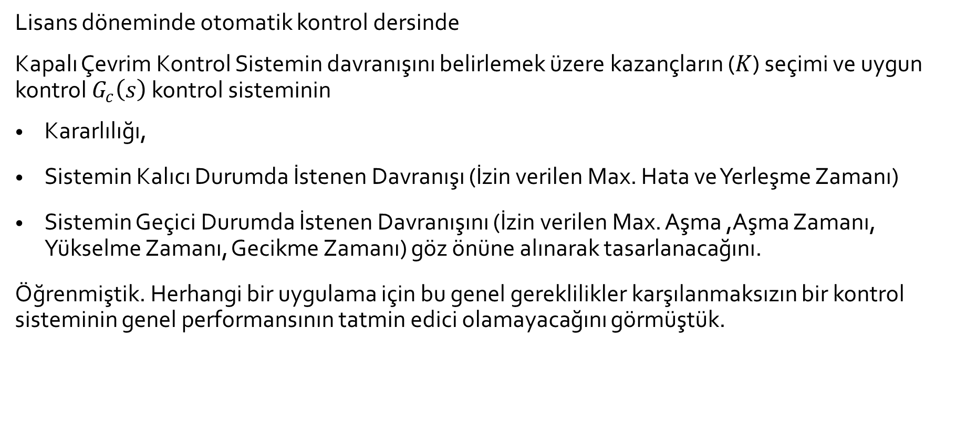
Optimal Kontrol Problemi için Performans Ölçütleri
Lisans döneminde otomatik kontrol dersinde
Kapalı Çevrim Kontrol Sistemin davranışını belirlemek üzere kazançların ($K$) seçimi ve uygun kontrol $G_{c}\left(s\right)$ kontrol sisteminin
  Kararlılığı,
  Sistemin Kalıcı Durumda İstenen Davranışı (İzin verilen Max. Hata ve Yerleşme Zamanı)
  Sistemin Geçici Durumda İstenen Davranışını (İzin verilen Max. Aşma ,Aşma Zamanı, Yükselme Zamanı, Gecikme Zamanı) göz önüne alınarak tasarlanacağını.
Öğrenmiştik. Herhangi bir uygulama için bu genel gereklilikler karşılanmaksızın bir kontrol sisteminin genel performansının tatmin edici olamayacağını görmüştük.

Slide 5
Optimal Kontrol Problemi için Performans Ölçütleri
Lisans düzeyinde gördüğümüz klasik kontrol teknikleri bir çok problemin çözümünde etkili ve yeterli olabilir. Ancak burada, biz performans kriterlerini daha genel bir yapıda, klasik terimlerle kolayca tanımlanamayan performans hedefleriyle belirlemek istiyoruz.
Bu konunun amacı belli başlı optimal kontrol problemlerini olası performans ölçütleri açısından gözden geçirmektir.
Böylece karşılaşacağımız herhangi bir probleme ilişkin performans kriteri oluşturma konusunda bir bakış açısı kazanmayı hedefliyoruz.

Slide 6
Tipik Optimal Kontrol Problemlerinin, Performans Ölçütleri Temelinde Değerlendirilmesi
Nihai Kontrol Problemi (Terminal Control Problem)
En-Az Zaman Problemi (Minimum-Time Problem)
Minimum Kontrol Çabası (Minimum Control Effort Problem)
İzleme Problemleri (Tracking Problems)
Regülatör Problemleri

Slide 7
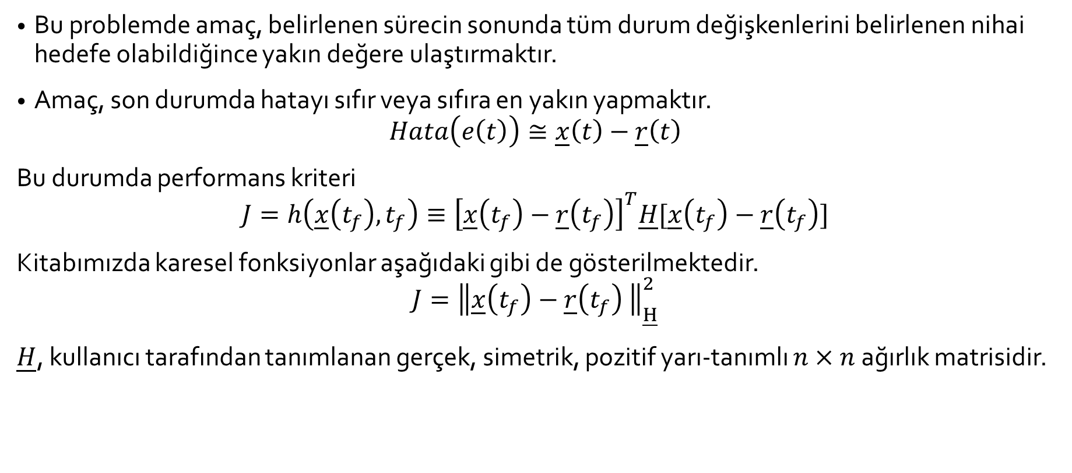
Nihai Kontrol Problemi (Terminal Control Problem)
Bu problemde amaç, belirlenen sürecin sonunda tüm durum değişkenlerini belirlenen nihai hedefe olabildiğince yakın değere ulaştırmaktır.
Amaç, son durumda hatayı sıfır veya sıfıra en yakın yapmaktır.
$$Hata\left(e\left(t\right)\right)≅\underline{x}\left(t\right)−\underline{r}\left(t\right)$$
Bu durumda performans kriteri
$$J=h\left(\underline{x}\left(t_{f}\right),t_{f}\right)≡{\left[\underline{x}\left(t_{f}\right)−\underline{r}\left(t_{f}\right)\right]}^{T}\underline{H}[\underline{x}\left(t_{f}\right)−\underline{r}\left(t_{f}\right)]$$
Kitabımızda karesel fonksiyonlar aşağıdaki gibi de gösterilmektedir.
$$J={\left\|\underline{x}\left(t_{f}\right)−\underline{r}\left(t_{f}\right) \right\|}_{\underline{H}}^{2}$$
$\underline{H}$, kullanıcı tarafından tanımlanan gerçek, simetrik, pozitif yarı-tanımlı $n×n$ ağırlık matrisidir.

Slide 8
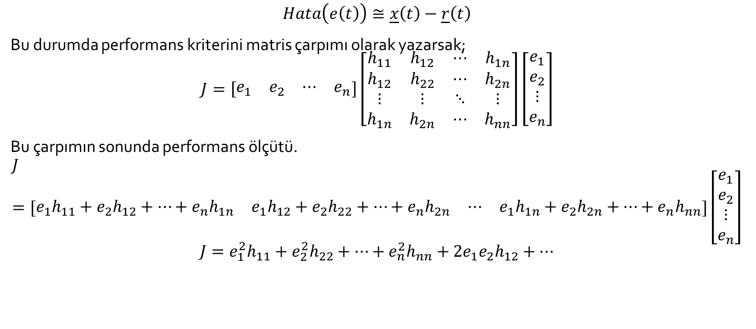
Nihai Kontrol Problemi (Terminal Control Problem)
$$Hata\left(e\left(t\right)\right)≅\underline{x}\left(t\right)−\underline{r}\left(t\right)$$
Bu durumda performans kriterini matris çarpımı olarak yazarsak;
$$J=\left[\begin{matrix}e_{1} & e_{2} & ⋯ & e_{n}\end{matrix}\right]\left[\begin{matrix}h_{11} & h_{12} & ⋯ & h_{1n} \\ h_{12} & h_{22} & ⋯ & h_{2n} \\ ⋮ & ⋮ & ⋱ & ⋮ \\ h_{1n} & h_{2n} & ⋯ & h_{nn}\end{matrix}\right]\left[\begin{matrix}e_{1} \\ e_{2} \\ ⋮ \\ e_{n}\end{matrix}\right]$$
Bu çarpımın sonunda performans ölçütü.
$$J=[\begin{matrix}e_{1}h_{11}+e_{2}h_{12}+⋯+e_{n}h_{1n} & e_{1}h_{12}+e_{2}h_{22}+⋯+e_{n}h_{2n} & ⋯ & e_{1}h_{1n}+e_{2}h_{2n}+⋯+e_{n}h_{nn}\end{matrix}]\left[\begin{matrix}e_{1} \\ e_{2} \\ ⋮ \\ e_{n}\end{matrix}\right]$$
$$J=e_{1}^{2}h_{11}+e_{2}^{2}h_{22}+⋯+e_{n}^{2}h_{nn}+2e_{1}e_{2}h_{12}+⋯$$

Slide 9
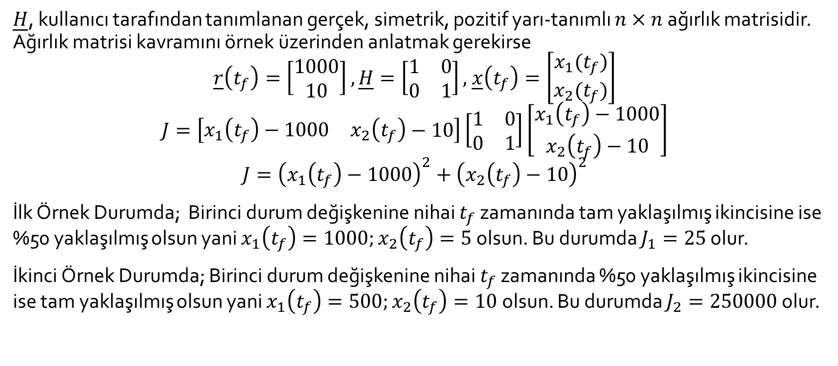
Nihai Kontrol Problemi (Terminal Control Problem)
$\underline{H}$, kullanıcı tarafından tanımlanan gerçek, simetrik, pozitif yarı-tanımlı $n×n$ ağırlık matrisidir. Ağırlık matrisi kavramını örnek üzerinden anlatmak gerekirse
$$\underline{r}\left(t_{f}\right)=\left[\begin{matrix}1000 \\ 10\end{matrix}\right], \underline{H}=\left[\begin{matrix}1 & 0 \\ 0 & 1\end{matrix}\right]\text{, }\underline{x}\left(t_{f}\right)=\left[\begin{matrix}x_{1}(t_{f}) \\ x_{2}(t_{f})\end{matrix}\right]$$
$$J=\left[\begin{matrix}x_{1}\left(t_{f}\right)−1000 & x_{2}\left(t_{f}\right)\end{matrix}−10\right]\left[\begin{matrix}1 & 0 \\ 0 & 1\end{matrix}\right]\left[\begin{matrix}x_{1}\left(t_{f}\right)−1000 \\ x_{2}\left(t_{f}\right)−10\end{matrix}\right]$$
$$J={\left(x_{1}\left(t_{f}\right)−1000\right)}^{2}+{\left(x_{2}\left(t_{f}\right)−10\right)}^{2}$$
İlk Örnek Durumda; Birinci durum değişkenine nihai $t_{f}$ zamanında tam yaklaşılmış ikincisine ise %50 yaklaşılmış olsun yani $x_{1}\left(t_{f}\right)=1000;x_{2}\left(t_{f}\right)=5$ olsun. Bu durumda $J_{1}=25$ olur.
İkinci Örnek Durumda; Birinci durum değişkenine nihai $t_{f}$ zamanında %50 yaklaşılmış ikincisine ise tam yaklaşılmış olsun yani $x_{1}\left(t_{f}\right)=500;x_{2}\left(t_{f}\right)=10$ olsun. Bu durumda $J_{2}=250000$ olur.

Slide 10
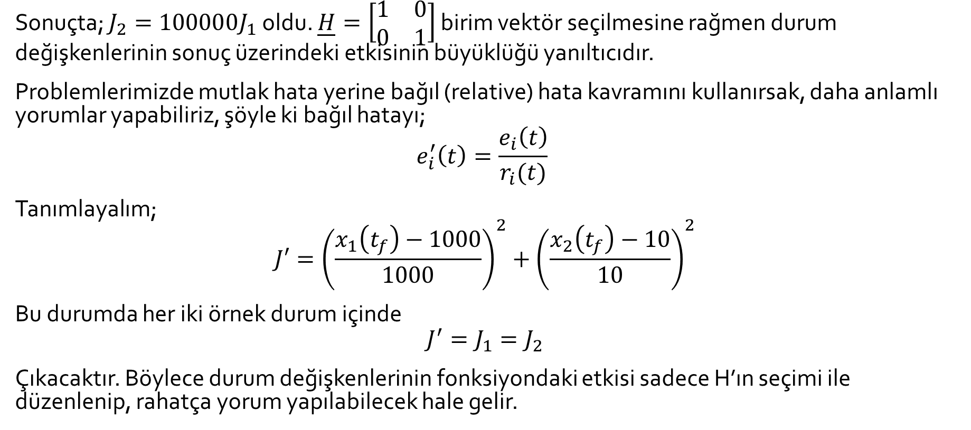
Nihai Kontrol Problemi (Terminal Control Problem)
Sonuçta; $J_{2}=100000J_{1}$ oldu. $\underline{H}=\left[\begin{matrix}1 & 0 \\ 0 & 1\end{matrix}\right]$ birim vektör seçilmesine rağmen durum değişkenlerinin sonuç üzerindeki etkisinin büyüklüğü yanıltıcıdır.
Problemlerimizde mutlak hata yerine bağıl (relative) hata kavramını kullanırsak, daha anlamlı yorumlar yapabiliriz, şöyle ki bağıl hatayı;
$$e_{i}^{′}\left(t\right)=\frac{e_{i}\left(t\right)}{r_{i}(t)}$$
Tanımlayalım;
$$J′={\left(\frac{x_{1}\left(t_{f}\right)−1000}{1000}\right)}^{2}+{\left(\frac{x_{2}\left(t_{f}\right)−10}{10}\right)}^{2}$$
Bu durumda her iki örnek durum içinde
$$J^{′}=J_{1}=J_{2}$$
Çıkacaktır. Böylece durum değişkenlerinin fonksiyondaki etkisi sadece H’ın seçimi ile düzenlenip, rahatça yorum yapılabilecek hale gelir.

Slide 11

Karesel Form Tercih Edilmesinin Nedeni
$$J=h\left(\underline{x}\left(t_{f}\right),t_{f}\right)≡{\left[\underline{x}\left(t\right)−\underline{r}\left(t\right)\right]}^{T}\underline{H}[\underline{x}\left(t\right)−\underline{r}\left(t\right)]$$
Şeklinde gösterdiğimiz karesel form yerine;
$$J=\left[\underline{x}\left(t\right)−\underline{r}\left(t\right)\right]$$
Şeklinde de performans ölçütünü belirlemek teorik olarak mümkün olsada, getireceği işaret karmaşıklığı ve buna bağlı hesaplama yükü nedeniyle tercih edilmez.

Slide 12
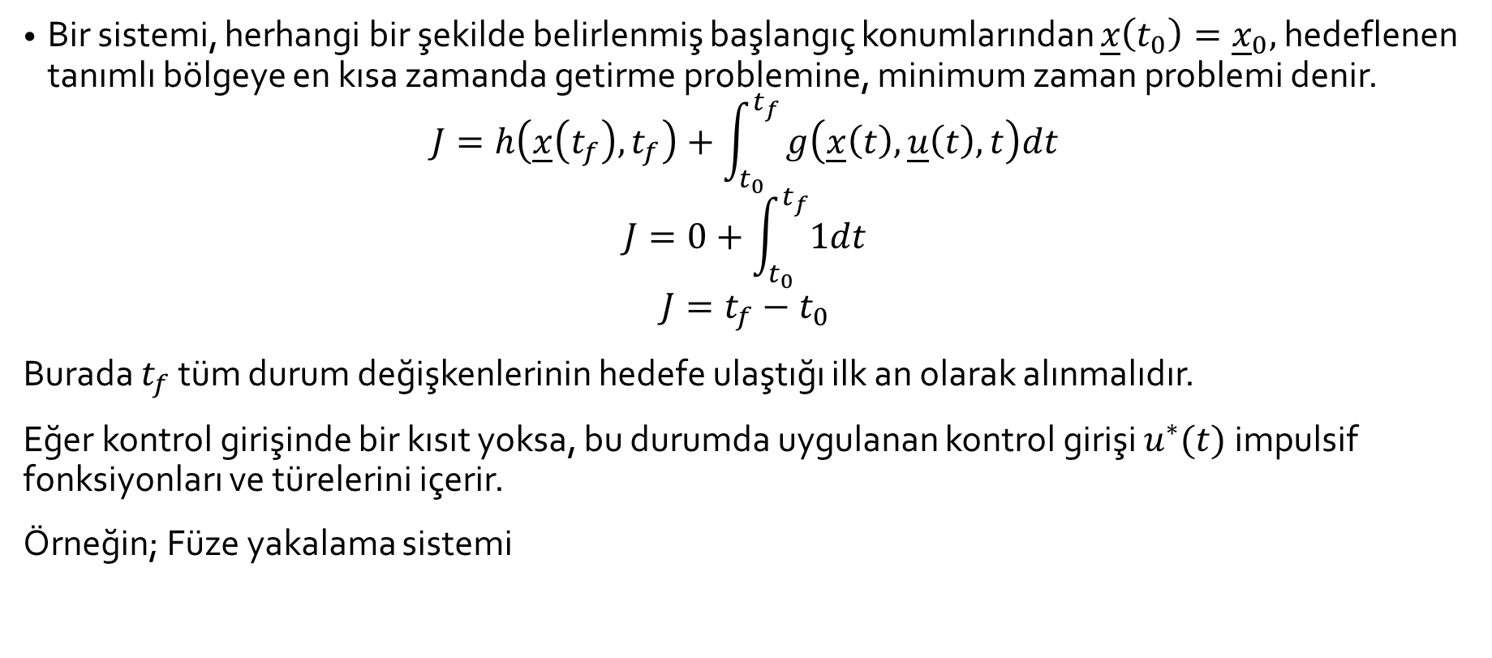
En-Az Zaman Problemi (Minimum-Time Problem)
Bir sistemi, herhangi bir şekilde belirlenmiş başlangıç konumlarından $\underline{x}\left(t_{0}\right)={\underline{x}}_{0},$ hedeflenen tanımlı bölgeye en kısa zamanda getirme problemine, minimum zaman problemi denir.
$$J=h\left(\underline{x}\left(t_{f}\right),t_{f}\right)+\int_{t_{0}}^{t_{f}}{g\left(\underline{x}\left(t\right),\underline{u}\left(t\right),t\right)dt}$$
$$J=0+\int_{t_{0}}^{t_{f}}{1dt}$$
$$J=t_{f}−t_{0}$$
Burada $t_{f}$ tüm durum değişkenlerinin hedefe ulaştığı ilk an olarak alınmalıdır.
Eğer kontrol girişinde bir kısıt yoksa, bu durumda uygulanan kontrol girişi $u^{∗}(t)$ impulsif fonksiyonları ve türelerini içerir.
Örneğin; Füze yakalama sistemi

Slide 13
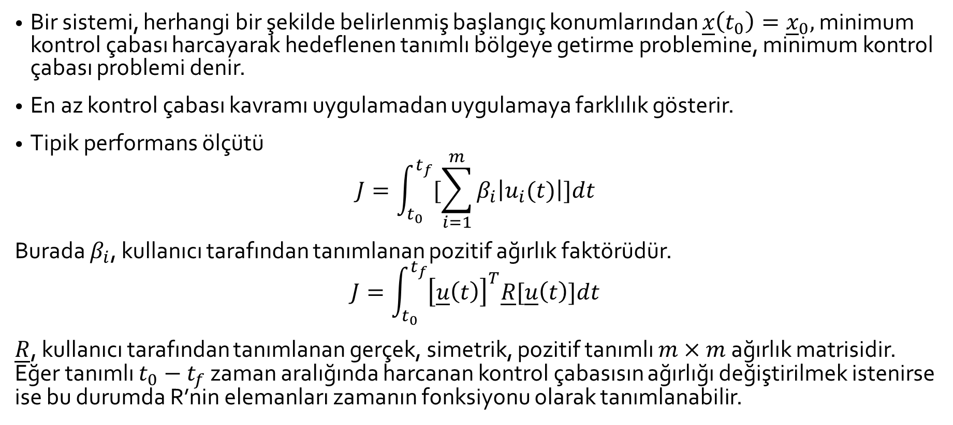
Minimum Kontrol Çabası (Minimum Control Effort Problem)
Bir sistemi, herhangi bir şekilde belirlenmiş başlangıç konumlarından $\underline{x}\left(t_{0}\right)={\underline{x}}_{0},$ minimum kontrol çabası harcayarak hedeflenen tanımlı bölgeye getirme problemine, minimum kontrol çabası problemi denir.
En az kontrol çabası kavramı uygulamadan uygulamaya farklılık gösterir.
Tipik performans ölçütü
$$J=\int_{t_{0}}^{t_{f}}{[\sum_{i=1}^{m}{β_{i}\left|u_{i}(t)\right|}]dt}$$
Burada $β_{i}$, kullanıcı tarafından tanımlanan pozitif ağırlık faktörüdür.
$$J=\int_{t_{0}}^{t_{f}}{{\left[\underline{u}\left(t\right)\right]}^{T}\underline{R}[\underline{u}\left(t\right)]dt}$$
$\underline{R}$, kullanıcı tarafından tanımlanan gerçek, simetrik, pozitif tanımlı $m×m$ ağırlık matrisidir. Eğer tanımlı $t_{0}−t_{f}$ zaman aralığında harcanan kontrol çabasısın ağırlığı değiştirilmek istenirse ise bu durumda R’nin elemanları zamanın fonksiyonu olarak tanımlanabilir.

Slide 14

Minimum Kontrol Çabası (Minimum Control Effort Problem)
Örnek: Roket
$u\left(t\right):Roketin itki gücü (Thrust of Rocket)$
Yakıt tüketim oranı$≅k\left|u(t)\right|$. Burada k bir sabit
Bu durumda performans ölçütü toplam yakıt tüketimi olur
$$J=\int_{t_{0}}^{t_{f}}{k\left|u(t)\right|dt}$$

Slide 15
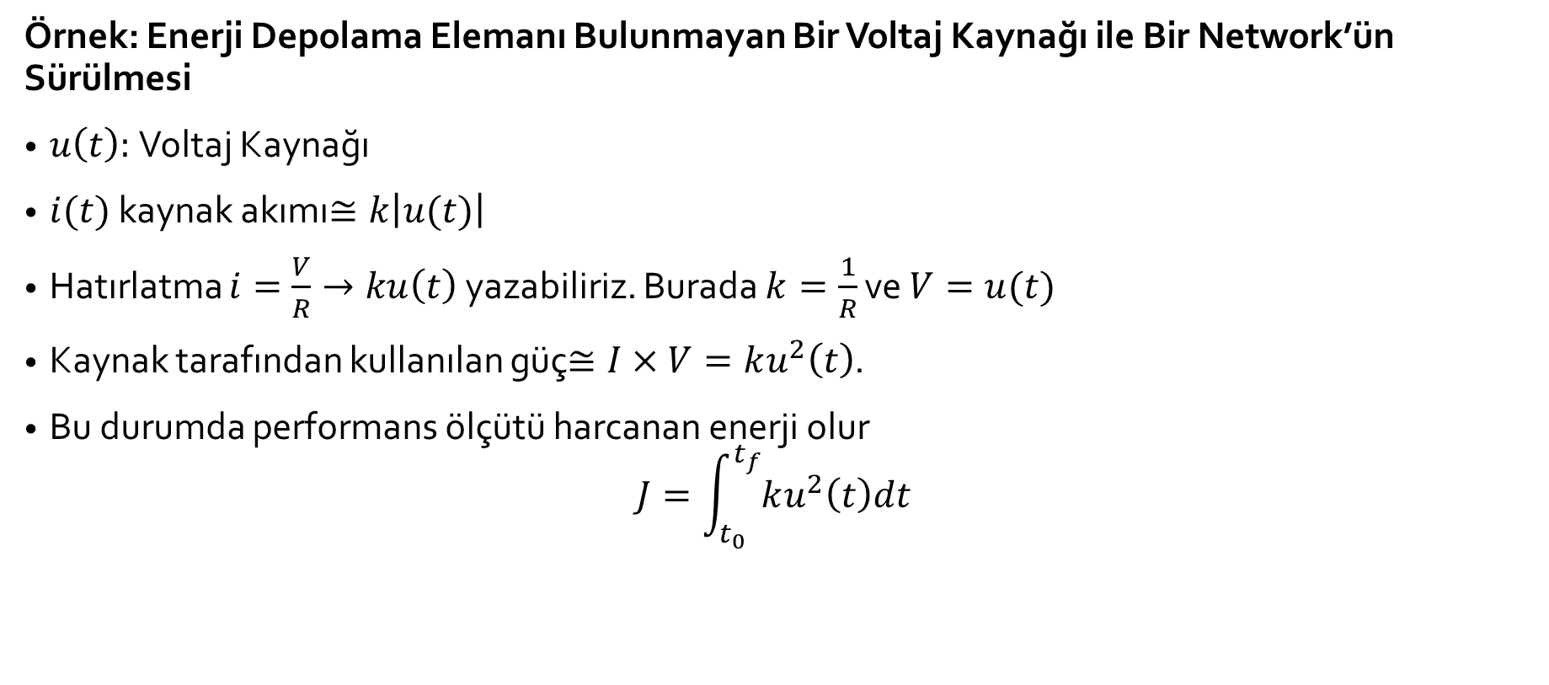
Minimum Kontrol Çabası (Minimum Control Effort Problem)
Örnek: Enerji Depolama Elemanı Bulunmayan Bir Voltaj Kaynağı ile Bir Network’ün Sürülmesi
$u\left(t\right):$ Voltaj Kaynağı
$i(t)$ kaynak akımı$≅k\left|u(t)\right|$
Hatırlatma $i=\frac{V}{R}→ku\left(t\right)$ yazabiliriz. Burada $k=\frac{1}{R}$ ve $V=u(t)$
Kaynak tarafından kullanılan güç$≅I×V=ku^{2}\left(t\right)$.
Bu durumda performans ölçütü harcanan enerji olur
$$J=\int_{t_{0}}^{t_{f}}{ku^{2}\left(t\right)dt}$$

Slide 16
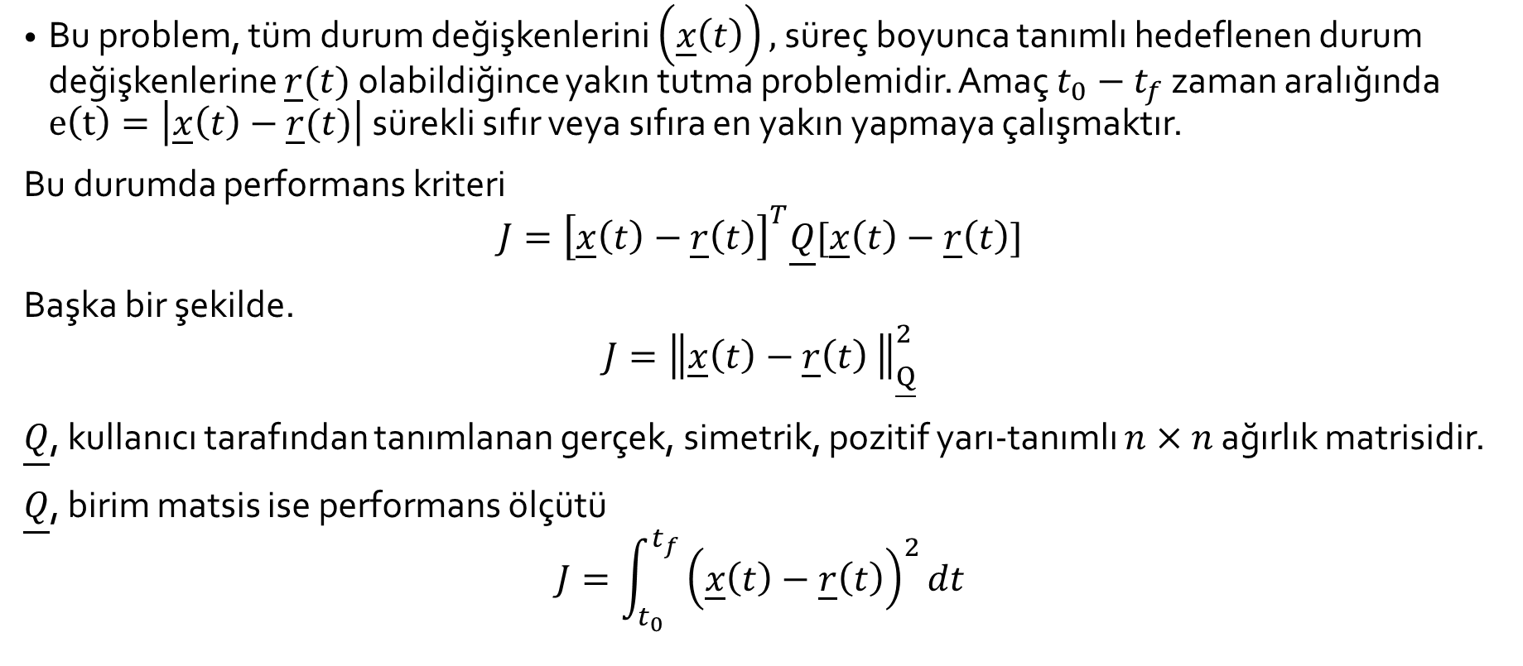
İzleme Problemleri (Tracking Problems)
Bu problem, tüm durum değişkenlerini $\left(\underline{x}\left(t\right)\right),$ süreç boyunca tanımlı hedeflenen durum değişkenlerine $\underline{r}(t)$ olabildiğince yakın tutma problemidir. Amaç $t_{0}−t_{f}$ zaman aralığında $e\left(t\right)=\left|\underline{x}\left(t\right)−\underline{r}(t)\right|$ sürekli sıfır veya sıfıra en yakın yapmaya çalışmaktır.
Bu durumda performans kriteri
$$J={\left[\underline{x}\left(t\right)−\underline{r}\left(t\right)\right]}^{T}\underline{Q}[\underline{x}\left(t\right)−\underline{r}\left(t\right)]$$
Başka bir şekilde.
$$J={\left\|\underline{x}\left(t\right)−\underline{r}\left(t\right) \right\|}_{\underline{Q}}^{2}$$
$\underline{Q}$, kullanıcı tarafından tanımlanan gerçek, simetrik, pozitif yarı-tanımlı $n×n$ ağırlık matrisidir.
$\underline{Q}$, birim matsis ise performans ölçütü
$$J=\int_{t_{0}}^{t_{f}}{{\left(\underline{x}\left(t\right)−\underline{r}\left(t\right)\right)}^{2}dt}$$

Slide 17
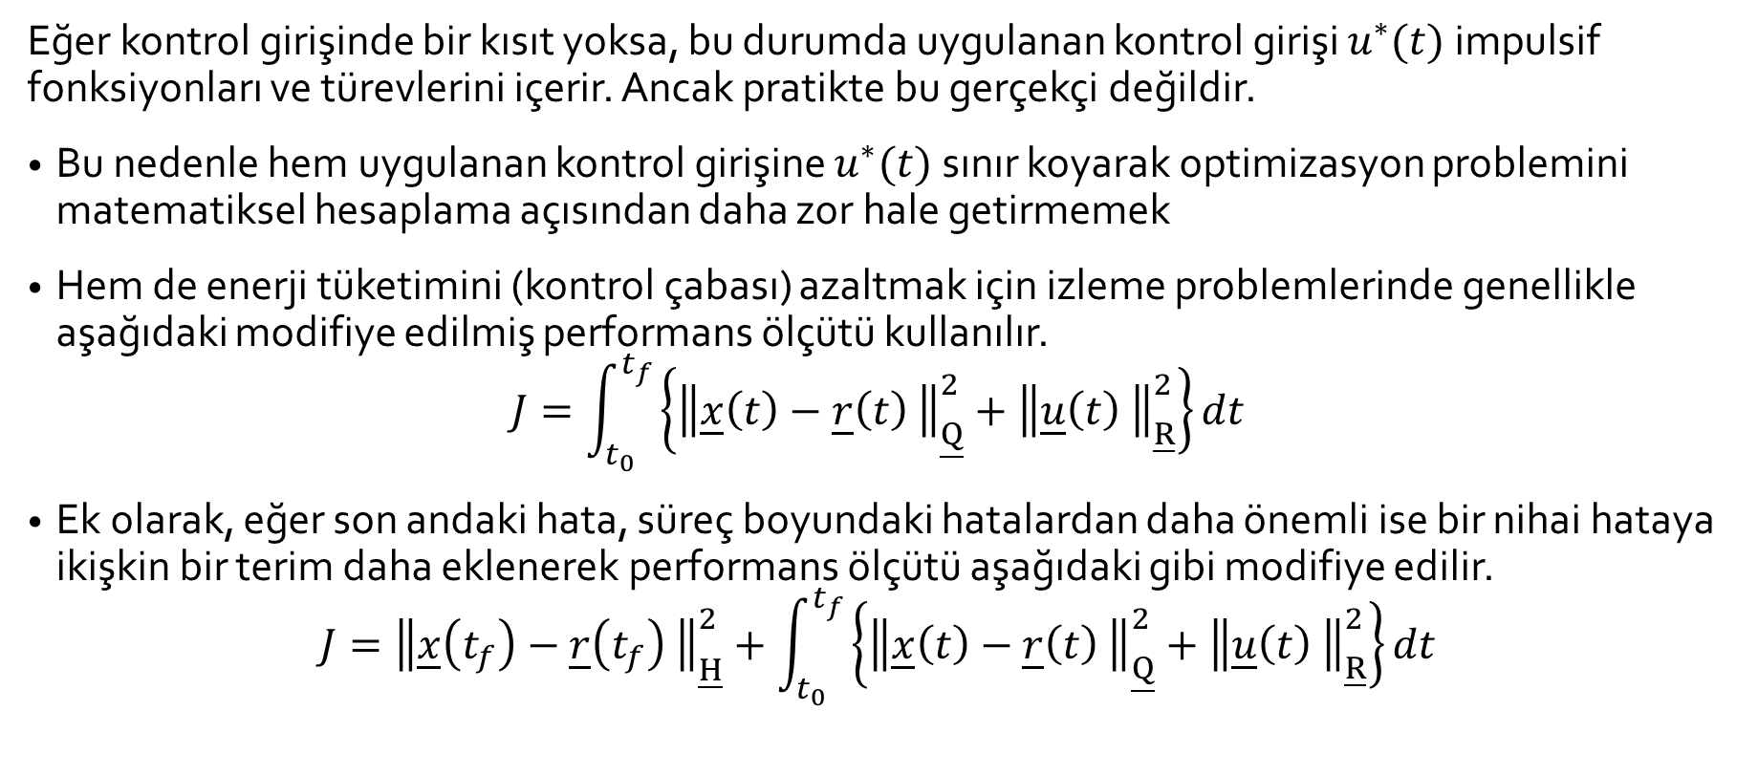
İzleme Problemleri (Tracking Problems)
Eğer kontrol girişinde bir kısıt yoksa, bu durumda uygulanan kontrol girişi $u^{∗}(t)$ impulsif fonksiyonları ve türevlerini içerir. Ancak pratikte bu gerçekçi değildir.
Bu nedenle hem uygulanan kontrol girişine $u^{∗}(t)$ sınır koyarak optimizasyon problemini matematiksel hesaplama açısından daha zor hale getirmemek
Hem de enerji tüketimini (kontrol çabası) azaltmak için izleme problemlerinde genellikle aşağıdaki modifiye edilmiş performans ölçütü kullanılır.
$$J=\int_{t_{0}}^{t_{f}}{\left\{{\left\|\underline{x}\left(t\right)−\underline{r}\left(t\right) \right\|}_{\underline{Q}}^{2}+{\left\|\underline{u}\left(t\right) \right\|}_{\underline{R}}^{2}\right\}dt}$$
Ek olarak, eğer son andaki hata, süreç boyundaki hatalardan daha önemli ise bir nihai hataya ikişkin bir terim daha eklenerek performans ölçütü aşağıdaki gibi modifiye edilir.
$$J={\left\|\underline{x}\left(t_{f}\right)−\underline{r}\left(t_{f}\right) \right\|}_{\underline{H}}^{2}+\int_{t_{0}}^{t_{f}}{\left\{{\left\|\underline{x}\left(t\right)−\underline{r}\left(t\right) \right\|}_{\underline{Q}}^{2}+{\left\|\underline{u}\left(t\right) \right\|}_{\underline{R}}^{2}\right\}dt}$$

Slide 18
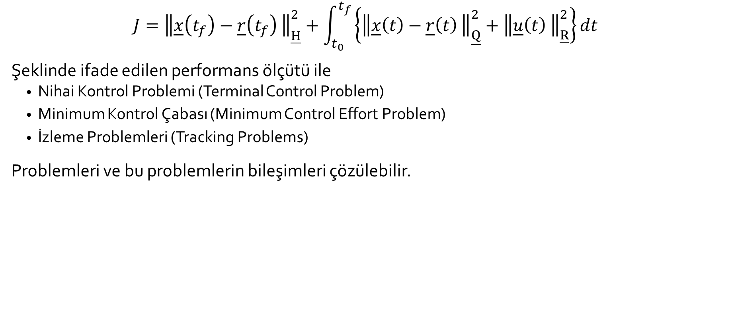
İzleme Problemleri (Tracking Problems)
$$J={\left\|\underline{x}\left(t_{f}\right)−\underline{r}\left(t_{f}\right) \right\|}_{\underline{H}}^{2}+\int_{t_{0}}^{t_{f}}{\left\{{\left\|\underline{x}\left(t\right)−\underline{r}\left(t\right) \right\|}_{\underline{Q}}^{2}+{\left\|\underline{u}\left(t\right) \right\|}_{\underline{R}}^{2}\right\}dt}$$
Şeklinde ifade edilen performans ölçütü ile
  Nihai Kontrol Problemi (Terminal Control Problem)
  Minimum Kontrol Çabası (Minimum Control Effort Problem)
  İzleme Problemleri (Tracking Problems)
Problemleri ve bu problemlerin bileşimleri çözülebilir.

Slide 19

Regülatör Problemleri
Regülatör problemlerinde amaç sistemi dengede (‘equilibrium’) tutmaktır.
Bu problem izleme problemlerinin özel bir formu olarak düşünülebilir. İzleme probleminde, $t_{0}−t_{f}$ zaman aralığında $r\left(t\right)=0 \text{yada} r\left(t\right)=\text{sabit}$ alındığında problem regülatör problemine dönüşür.

Slide 20
Bir Performans Ölçütünün Seçilmesi
Performans ölçütü seçimi tasarımcı açısından, sistemin kendisinden istenilen tüm hedef davranışları gösterebilmesi için minimize edilecek bir matematiksel ifade tanımlamaktır.
Böylece, performans ölçütü seçimi ile sistemden beklenen fiziksel gereklilikler matematiksel terimlerle ifade edilmiş olur.
Özel olarak, sisteme iki farklı geçerli-uygun kontrol uygulandığında iki farklı geçerli-uygun durum değişkenleri kümesi elde edilecektir. Bu seçimlerden en iyisine ulaşmak optimal kontrol problemidir.

Slide 21
Bir Performans Ölçütünün Seçilmesi
Bu kontrol girişlerinin performansını şekilde görüldüğü gibi kontrol etmek ardından performans ölçütlerinin skorlarını karşılaştırarak karara varmak mümkündür.
Yada her ikiside aynı ise veya her ikiside uygun sonucu üretmiyorsa performans ölçütünü modifiye etmek gerekir.

Slide 22
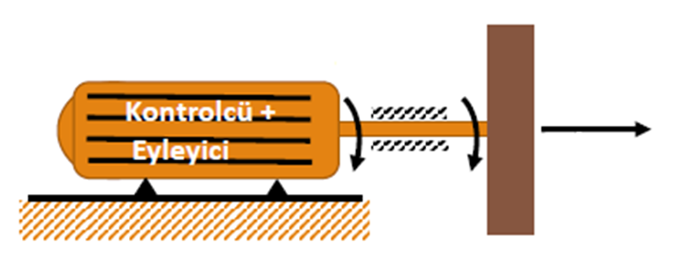
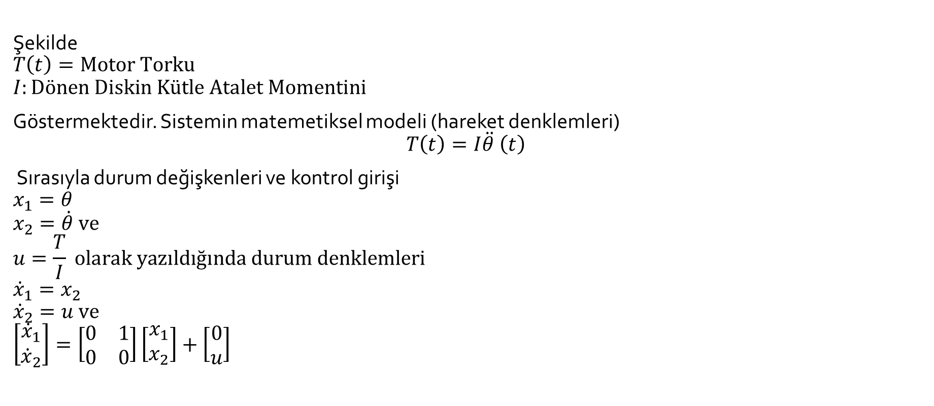
Örnek:
T(t)
I
Şekilde
$$T\left(t\right)=\text{Motor} \text{Torku}$$
$$I:\text{D}\text{ö}\text{nen} \text{Diskin} \text{K}\text{ü}\text{tle} \text{Atalet} \text{Momentini}$$
Göstermektedir. Sistemin matemetiksel modeli (hareket denklemleri)
$$T\left(t\right)=I\ddot{θ} \left(t\right)$$
Sırasıyla durum değişkenleri ve kontrol girişi
$$x_{1}=θ$$
$$x_{2}=\dot{θ} \text{ve}$$
$$u=\frac{T}{I} \text{olarak} \text{yaz}\text{ı}\text{ld}\text{ığı}\text{nda} \text{durum} \text{denklemleri}$$
$${\dot{x}}_{1}=x_{2}$$
$${\dot{x}}_{2}=u \text{ve}$$
$$\left[\begin{matrix}{\dot{x}}_{1} \\ {\dot{x}}_{2}\end{matrix}\right]=\left[\begin{matrix}0 & 1 \\ 0 & 0\end{matrix}\right]\left[\begin{matrix}x_{1} \\ x_{2}\end{matrix}\right]+\left[\begin{matrix}0 \\ u\end{matrix}\right]$$
θ(t)

Slide 23

Örnek:
T(t)
I
$$\left[\begin{matrix}{\dot{x}}_{1} \\ {\dot{x}}_{2}\end{matrix}\right]=\left[\begin{matrix}0 & 1 \\ 0 & 0\end{matrix}\right]\left[\begin{matrix}x_{1} \\ x_{2}\end{matrix}\right]+\left[\begin{matrix}0 \\ u\end{matrix}\right]$$
$\left[\begin{matrix}x_{1}(0) \\ x_{2}(0)\end{matrix}\right]=\left[\begin{matrix}10 \\ 0\end{matrix}\right],Q=\left[\begin{matrix}4 & 0 \\ 0 & 0\end{matrix}\right] \text{olmak}\text{ ü}\text{zere} R=1,R=10 \text{ve} R=50$ için çözüm yaparak kontrol girişlerini ve durum değişkenlerini karşılaştırınız.
θ(t)

Slide 24
Çözüm:
clear all;close all;clc;
A=[0 1;0 0];B=[0;1];Q=[4 0;0 0];
set(0,'DefaultAxesLineStyleOrder','-|-.');C=[ 0 0 0;1 0 0;0 0 1];z=1;
for R=[1,10,50];
j=1;X0=[10;0];K=lqr(A,B,Q,R);Anew=A-(B*K);
for t=0:0.1:10
X(:,j)=expm(Anew*t)*X0;
U(j)=-K*X(:,j);
j=j+1;
end
t=0:0.1:10;
subplot(2,1,1);
title('Optimal Çözümün R matrisinin Seçimine Baðlý Deðiþimi');
plot(t,X(1,:),'color',C(z,:));hold on;
plot(t,X(2,:),'color',C(z,:),'linestyle','--');ylabel('Durum Deðiþkenleri x^*(t)');
subplot(2,1,2);
plot(t,U,'color',C(z,:),'linestyle','-');hold on;
xlabel('Zaman (sn.)');ylabel('Kontrol Giriþi u^*(t)');
z=z+1;
end
legend('R=1','R=10','R=50');

Slide 25
Çözüm

Slide 26
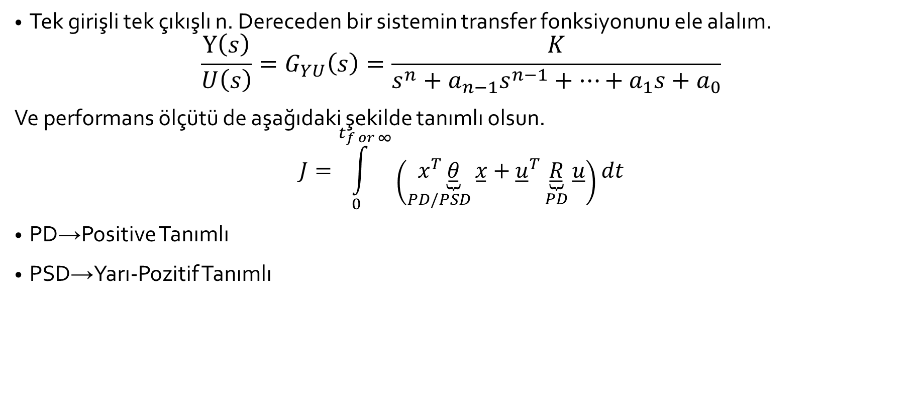
Modelleme ve Performans Ölçütleri
Tek girişli tek çıkışlı n. Dereceden bir sistemin transfer fonksiyonunu ele alalım.
$$\frac{Y\left(s\right)}{U\left(s\right)}=G_{YU}\left(s\right)=\frac{K}{s^{n}+a_{n−1}s^{n−1}+⋯+a_{1}s+a_{0}}$$
Ve performans ölçütü de aşağıdaki şekilde tanımlı olsun.
$$J=\int_{0}^{t_{f or ∞}}{\left(\underset{PD/PSD}{x^{T}\underbrace{\overset{̲}{θ}}}\overset{̲}{x}+{\overset{̲}{u}}^{T}\underset{PD}{\underbrace{\overset{̲}{R}}}\overset{̲}{u}\right)dt}$$
PD→Positive Tanımlı
PSD→Yarı-Pozitif Tanımlı

Slide 27
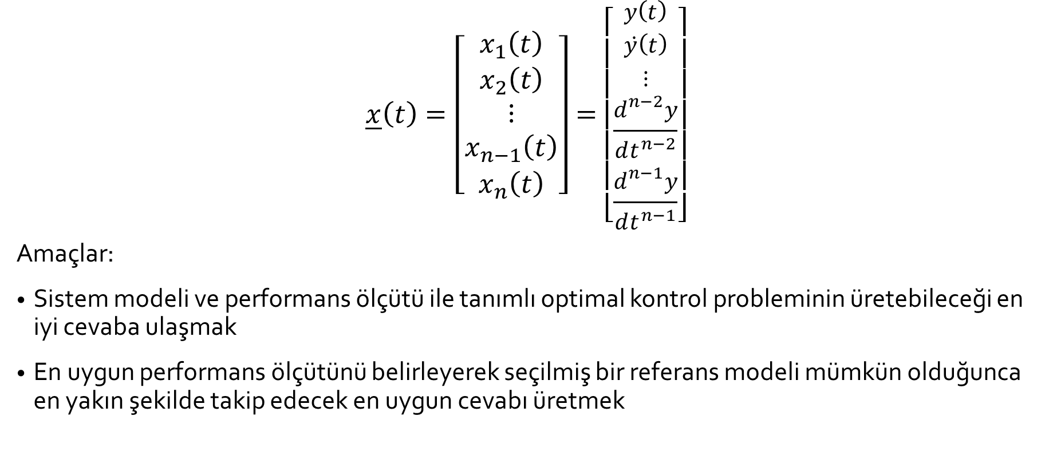
Modelleme ve Performans Ölçütleri
$$\underline{x}\left(t\right)=\left[\begin{matrix}x_{1}\left(t\right) \\ x_{2}\left(t\right) \\ ⋮ \\ x_{n−1}\left(t\right) \\ x_{n}\left(t\right)\end{matrix}\right]=\left[\begin{matrix}y\left(t\right) \\ \dot{y}\left(t\right) \\ ⋮ \\ \frac{d^{n−2}y}{dt^{n−2}} \\ \frac{d^{n−1}y}{dt^{n−1}}\end{matrix}\right]$$
Amaçlar:
Sistem modeli ve performans ölçütü ile tanımlı optimal kontrol probleminin üretebileceği en iyi cevaba ulaşmak
En uygun performans ölçütünü belirleyerek seçilmiş bir referans modeli mümkün olduğunca en yakın şekilde takip edecek en uygun cevabı üretmek

Slide 28
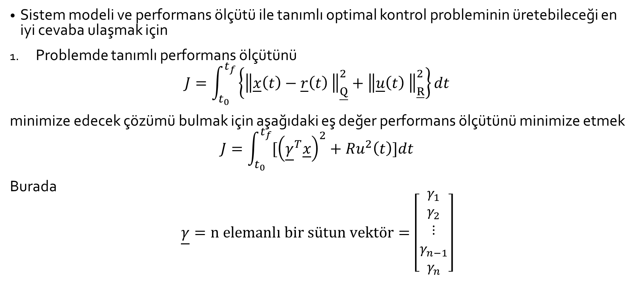
Modelleme ve Performans Ölçütleri
Sistem modeli ve performans ölçütü ile tanımlı optimal kontrol probleminin üretebileceği en iyi cevaba ulaşmak için
Problemde tanımlı performans ölçütünü
$$J=\int_{t_{0}}^{t_{f}}{\left\{{\left\|\underline{x}\left(t\right)−\underline{r}\left(t\right) \right\|}_{\underline{Q}}^{2}+{\left\|\underline{u}\left(t\right) \right\|}_{\underline{R}}^{2}\right\}dt}$$
minimize edecek çözümü bulmak için aşağıdaki eş değer performans ölçütünü minimize etmek
$$J=\int_{t_{0}}^{t_{f}}{[{\left({\underline{γ}}^{T}\underline{x}\right)}^{2}+Ru^{2}\left(t\right)]dt}$$
Burada
$$\underline{γ}=\text{n} \text{elemanl}\text{ı }\text{bir} \text{s}\text{ü}\text{tun} \text{vekt}\text{ö}\text{r}=\left[\begin{matrix}γ_{1} \\ γ_{2} \\ ⋮ \\ γ_{n−1} \\ γ_{n}\end{matrix}\right]$$

Slide 29
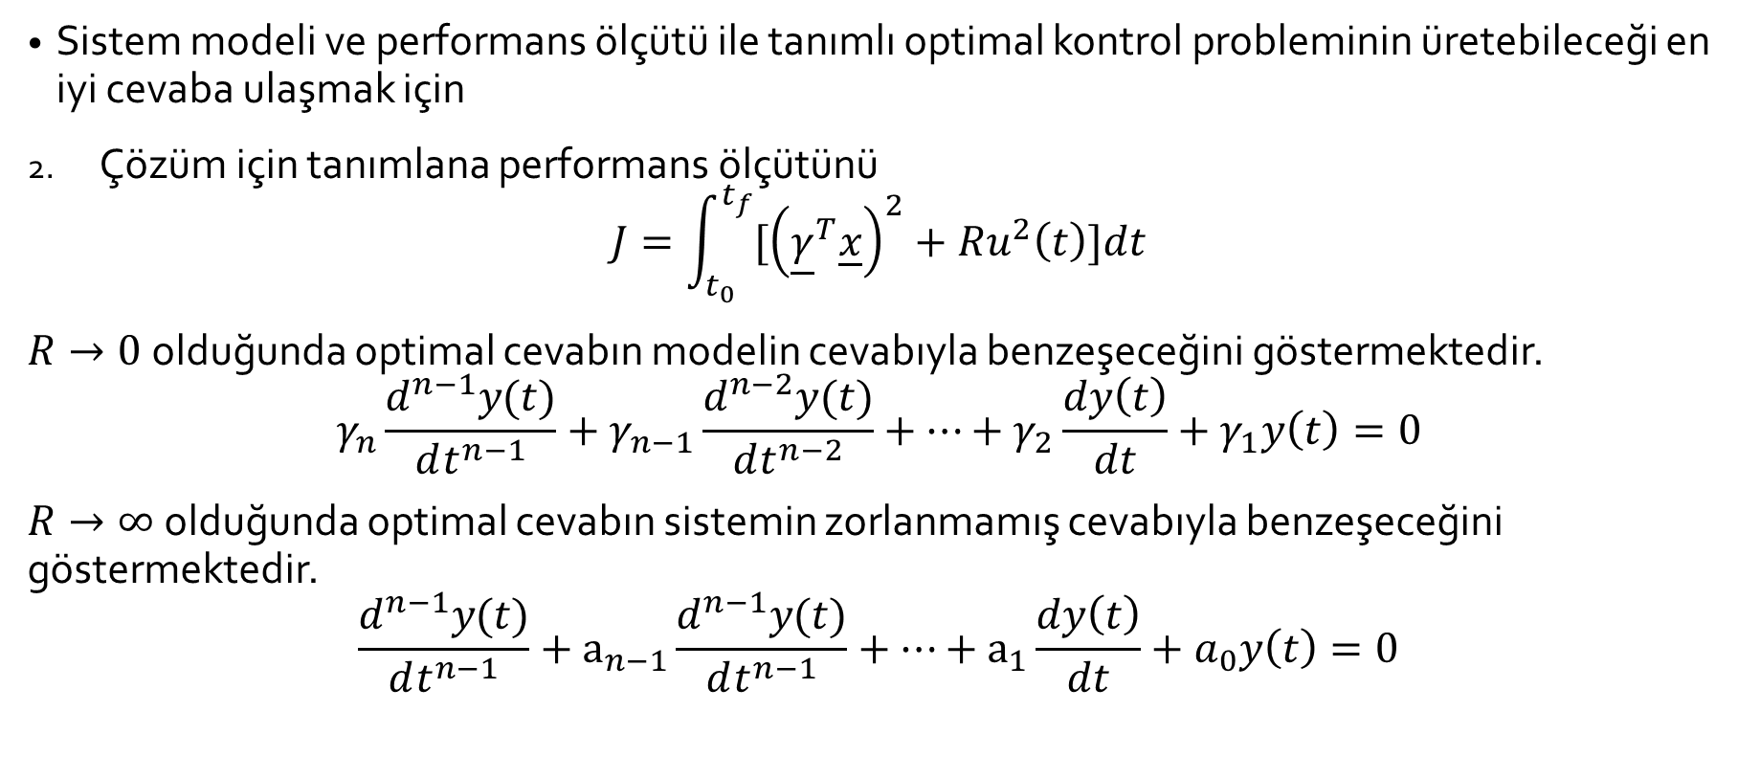
Modelleme ve Performans Ölçütleri
Sistem modeli ve performans ölçütü ile tanımlı optimal kontrol probleminin üretebileceği en iyi cevaba ulaşmak için
Çözüm için tanımlana performans ölçütünü
$$J=\int_{t_{0}}^{t_{f}}{[{\left({\underline{γ}}^{T}\underline{x}\right)}^{2}+Ru^{2}\left(t\right)]dt}$$
$R→0$ olduğunda optimal cevabın modelin cevabıyla benzeşeceğini göstermektedir.
$$γ_{n}\frac{d^{n−1}y(t)}{dt^{n−1}}+γ_{n−1}\frac{d^{n−2}y(t)}{dt^{n−2}}+⋯+γ_{2}\frac{dy\left(t\right)}{dt}+γ_{1}y\left(t\right)=0$$
$R→∞$ olduğunda optimal cevabın sistemin zorlanmamış cevabıyla benzeşeceğini göstermektedir.
$$\frac{d^{n−1}y(t)}{dt^{n−1}}+a_{n−1}\frac{d^{n−1}y(t)}{dt^{n−1}}+⋯+a_{1}\frac{dy\left(t\right)}{dt}+a_{0}y\left(t\right)=0$$

Slide 30
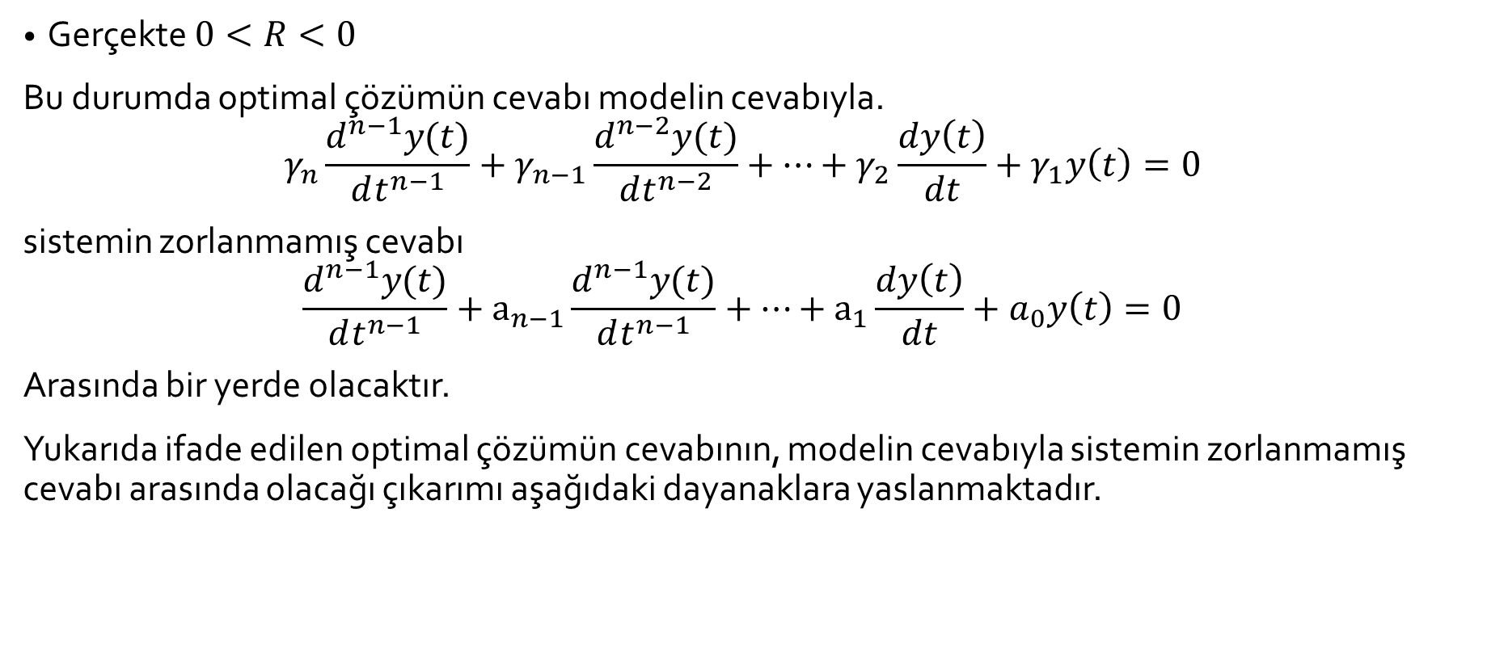
Modelleme ve Performans Ölçütleri
Gerçekte $0<R<0$
Bu durumda optimal çözümün cevabı modelin cevabıyla.
$$γ_{n}\frac{d^{n−1}y(t)}{dt^{n−1}}+γ_{n−1}\frac{d^{n−2}y(t)}{dt^{n−2}}+⋯+γ_{2}\frac{dy\left(t\right)}{dt}+γ_{1}y\left(t\right)=0$$
sistemin zorlanmamış cevabı
$$\frac{d^{n−1}y(t)}{dt^{n−1}}+a_{n−1}\frac{d^{n−1}y(t)}{dt^{n−1}}+⋯+a_{1}\frac{dy\left(t\right)}{dt}+a_{0}y\left(t\right)=0$$
Arasında bir yerde olacaktır.
Yukarıda ifade edilen optimal çözümün cevabının, modelin cevabıyla sistemin zorlanmamış cevabı arasında olacağı çıkarımı aşağıdaki dayanaklara yaslanmaktadır.

Slide 31
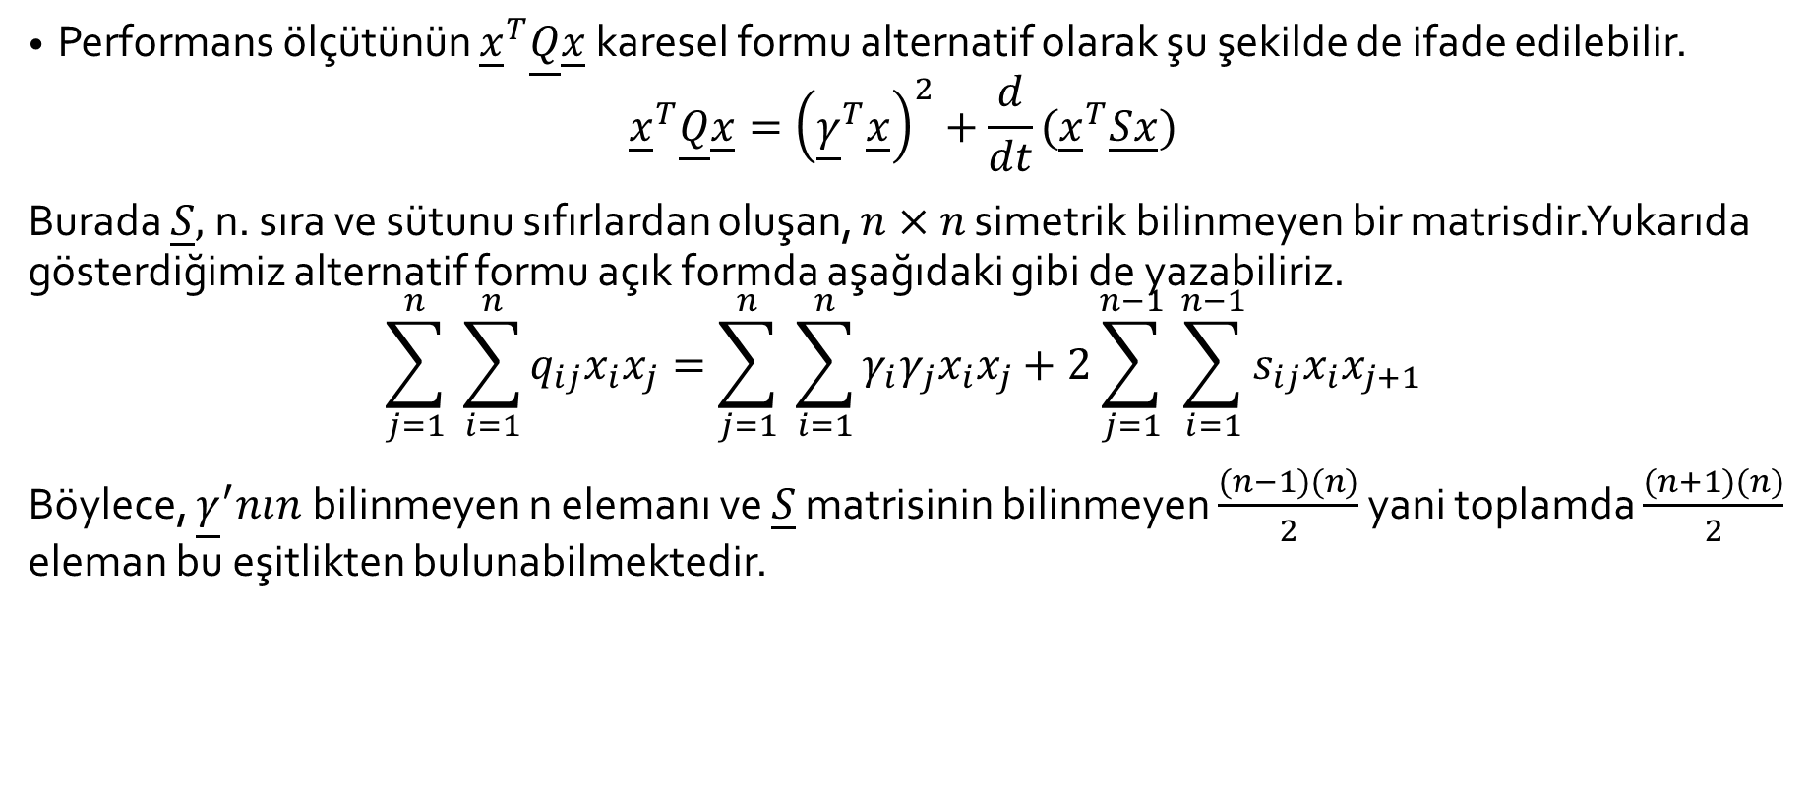
Dayanak 1:
Performans ölçütünün ${\underline{x}}^{T}\underline{Q}\underline{x}$ karesel formu alternatif olarak şu şekilde de ifade edilebilir.
$${\underline{x}}^{T}\underline{Q}\underline{x}={\left({\underline{γ}}^{T}\underline{x}\right)}^{2}+\frac{d}{dt}({\underline{x}}^{T}\underline{S}\underline{x})$$
Burada $\underline{S},$n. sıra ve sütunu sıfırlardan oluşan, $n×n$ simetrik bilinmeyen bir matrisdir.Yukarıda gösterdiğimiz alternatif formu açık formda aşağıdaki gibi de yazabiliriz.
$$\sum_{j=1}^{n}{ \sum_{i=1}^{n}{q_{ij}x_{i}x_{j}}}=\sum_{j=1}^{n}{ \sum_{i=1}^{n}{γ_{i}γ_{j}x_{i}x_{j}}}+2\sum_{j=1}^{n−1}{ \sum_{i=1}^{n−1}{s_{ij}x_{i}x_{j+1}}}$$
Böylece, ${\underline{γ}}^{′}nın$ bilinmeyen n elemanı ve $\underline{S}$ matrisinin bilinmeyen $\frac{(n−1)(n)}{2}$ yani toplamda $\frac{(n+1)(n)}{2}$ eleman bu eşitlikten bulunabilmektedir.

Slide 32
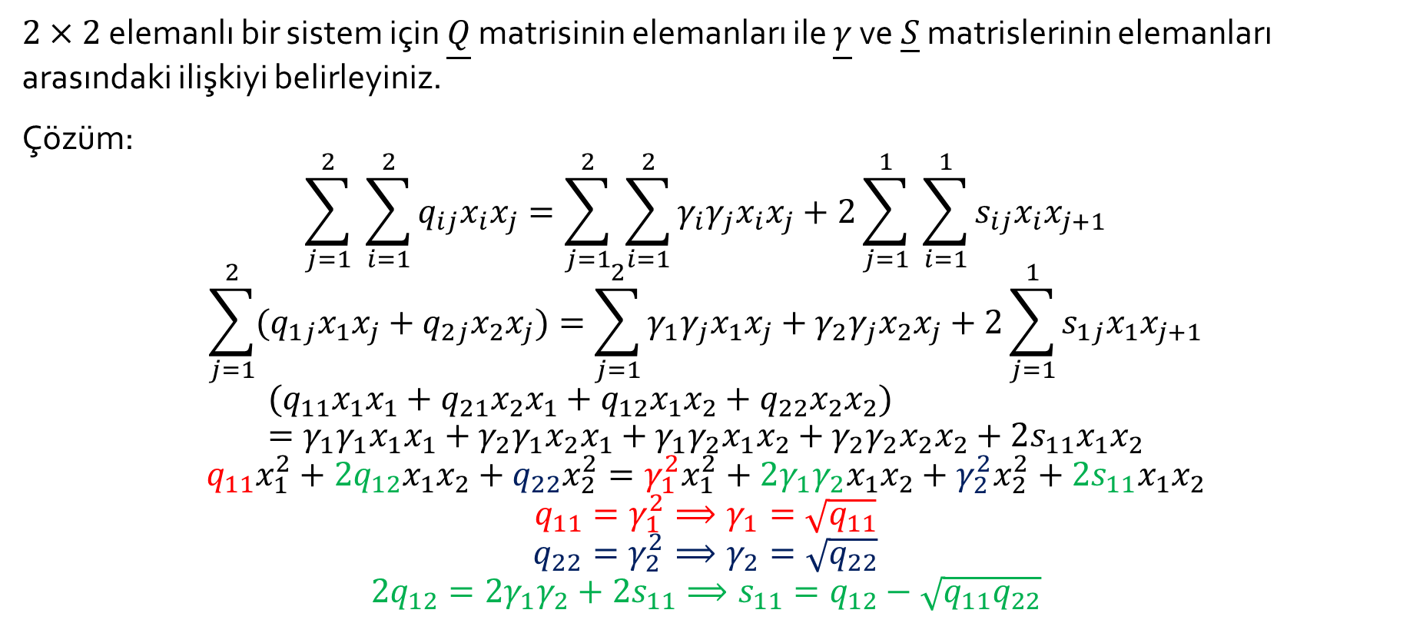
Örnek:
$2×2$ elemanlı bir sistem için $\underline{Q}$ matrisinin elemanları ile $\underline{γ}$ ve $\underline{S}$ matrislerinin elemanları arasındaki ilişkiyi belirleyiniz.
Çözüm:
$$\sum_{j=1}^{2}{ \sum_{i=1}^{2}{q_{ij}x_{i}x_{j}}}=\sum_{j=1}^{2}{ \sum_{i=1}^{2}{γ_{i}γ_{j}x_{i}x_{j}}}+2\sum_{j=1}^{1}{ \sum_{i=1}^{1}{s_{ij}x_{i}x_{j+1}}}$$
$$\sum_{j=1}^{2}{{(q}_{1j}x_{1}x_{j}+q_{2j}x_{2}x_{j}})=\sum_{j=1}^{2}{γ_{1}γ_{j}x_{1}x_{j}+γ_{2}γ_{j}x_{2}x_{j}}+2\sum_{j=1}^{1}{s_{1j}x_{1}x_{j+1}}$$
$${(q}_{11}x_{1}x_{1}+q_{21}x_{2}x_{1}+q_{12}x_{1}x_{2}+q_{22}x_{2}x_{2})=γ_{1}γ_{1}x_{1}x_{1}+γ_{2}γ_{1}x_{2}x_{1}+γ_{1}γ_{2}x_{1}x_{2}+γ_{2}γ_{2}x_{2}x_{2}+2s_{11}x_{1}x_{2}$$
$$q_{11}x_{1}^{2}+2q_{12}x_{1}x_{2}+q_{22}x_{2}^{2}=γ_{1}^{2}x_{1}^{2}+2γ_{1}γ_{2}x_{1}x_{2}+γ_{2}^{2}x_{2}^{2}+2s_{11}x_{1}x_{2}$$
$$q_{11}=γ_{1}^{2}⟹γ_{1}=\sqrt{q_{11}}$$
$$q_{22}=γ_{2}^{2}⟹γ_{2}=\sqrt{q_{22}}$$
$$2q_{12}=2γ_{1}γ_{2}+2s_{11}⟹s_{11}=q_{12}−\sqrt{q_{11}q_{22}}$$

Slide 33
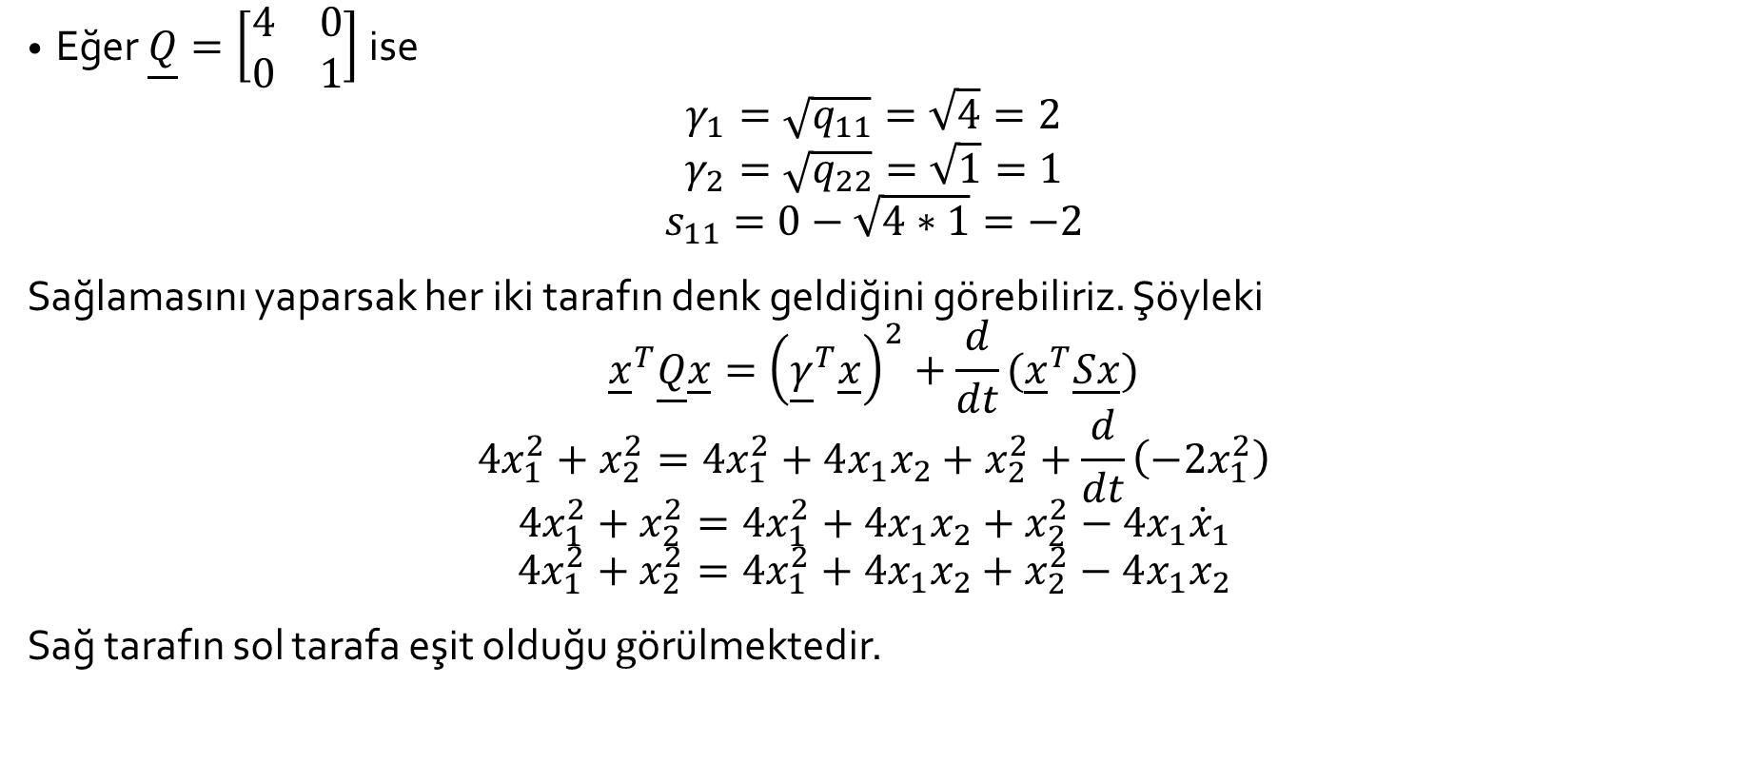
Örnek Devam
Eğer $\underline{Q}=\left[\begin{matrix}4 & 0 \\ 0 & 1\end{matrix}\right]$ise
$$γ_{1}=\sqrt{q_{11}}=\sqrt{4}=2$$
$$γ_{2}=\sqrt{q_{22}}=\sqrt{1}=1$$
$$s_{11}=0−\sqrt{4∗1}=−2$$
Sağlamasını yaparsak her iki tarafın denk geldiğini görebiliriz. Şöyleki
$${\underline{x}}^{T}\underline{Q}\underline{x}={\left({\underline{γ}}^{T}\underline{x}\right)}^{2}+\frac{d}{dt}({\underline{x}}^{T}\underline{S}\underline{x})$$
$$4x_{1}^{2}+x_{2}^{2}=4x_{1}^{2}+4x_{1}x_{2}+x_{2}^{2}+\frac{d}{dt}\left(−2x_{1}^{2}\right)$$
$$4x_{1}^{2}+x_{2}^{2}=4x_{1}^{2}+4x_{1}x_{2}+x_{2}^{2}−4x_{1}{\dot{x}}_{1}$$
$$4x_{1}^{2}+x_{2}^{2}=4x_{1}^{2}+4x_{1}x_{2}+x_{2}^{2}−4x_{1}x_{2}$$
Sağ tarafın sol tarafa eşit olduğu $g$örülmektedir.

Slide 34
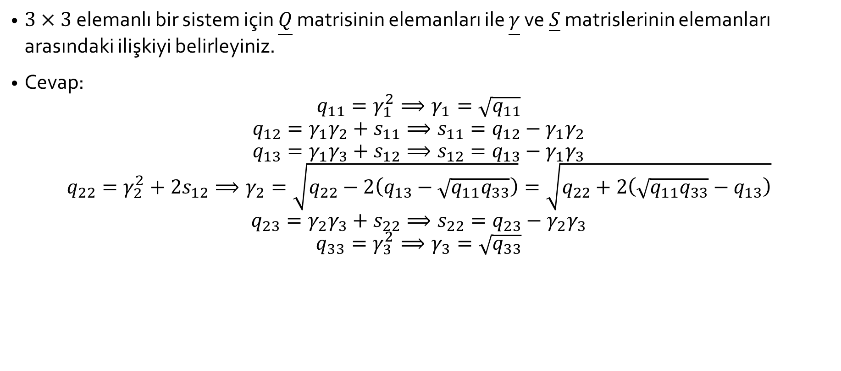
Örnek:
$3×3$ elemanlı bir sistem için $\underline{Q}$ matrisinin elemanları ile $\underline{γ}$ ve $\underline{S}$ matrislerinin elemanları arasındaki ilişkiyi belirleyiniz.
Cevap:
$$q_{11}=γ_{1}^{2}⟹γ_{1}=\sqrt{q_{11}}$$
$$q_{12}=γ_{1}γ_{2}+s_{11}⟹s_{11}=q_{12}−γ_{1}γ_{2}$$
$$q_{13}=γ_{1}γ_{3}+s_{12}⟹s_{12}=q_{13}−γ_{1}γ_{3}$$
$$q_{22}=γ_{2}^{2}+2s_{12}⟹γ_{2}=\sqrt{q_{22}−2\left(q_{13}−\sqrt{q_{11}q_{33}}\right)}=\sqrt{q_{22}+2\left(\sqrt{q_{11}q_{33}}−q_{13}\right)}$$
$$q_{23}=γ_{2}γ_{3}+s_{22}⟹s_{22}=q_{23}−γ_{2}γ_{3}$$
$$q_{33}=γ_{3}^{2}⟹γ_{3}=\sqrt{q_{33}}$$

Slide 35
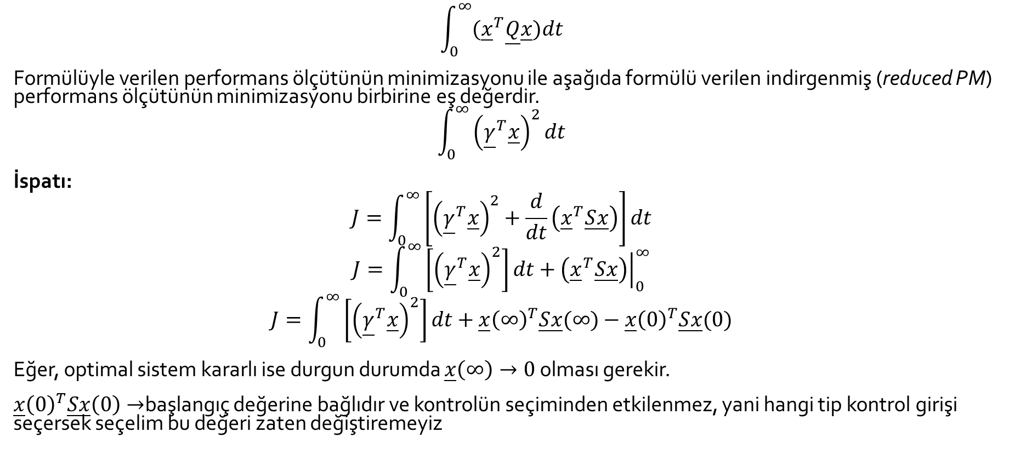
Dayanak 2
$$\int_{0}^{∞}{({\underline{x}}^{T}\underline{Q}\underline{x})dt}$$
Formülüyle verilen performans ölçütünün minimizasyonu ile aşağıda formülü verilen indirgenmiş (reduced PM) performans ölçütünün minimizasyonu birbirine eş değerdir.
$$\int_{0}^{∞}{{\left({\underline{γ}}^{T}\underline{x}\right)}^{2}dt}$$
İspatı:
$$J=\int_{0}^{∞}{\left[{\left({\underline{γ}}^{T}\underline{x}\right)}^{2}+\frac{d}{dt}\left({\underline{x}}^{T}\underline{S}\underline{x}\right)\right]}dt$$
$$J=\int_{0}^{∞}{\left[{\left({\underline{γ}}^{T}\underline{x}\right)}^{2}\right]}dt+{\left.\left({\underline{x}}^{T}\underline{S}\underline{x}\right)\right|}_{0}^{∞}$$
$$J=\int_{0}^{∞}{\left[{\left({\underline{γ}}^{T}\underline{x}\right)}^{2}\right]}dt+{\underline{x}\left(∞\right)}^{T}\underline{S}\underline{x}(∞)−{\underline{x}\left(0\right)}^{T}\underline{S}\underline{x}(0)$$
Eğer, optimal sistem kararlı ise durgun durumda $\underline{x}\left(∞\right)→0$ olması gerekir.
${\underline{x}\left(0\right)}^{T}\underline{S}\underline{x}\left(0\right)→$başlangıç değerine bağlıdır ve kontrolün seçiminden etkilenmez, yani hangi tip kontrol girişi seçersek seçelim bu değeri zaten değiştiremeyiz

Slide 36
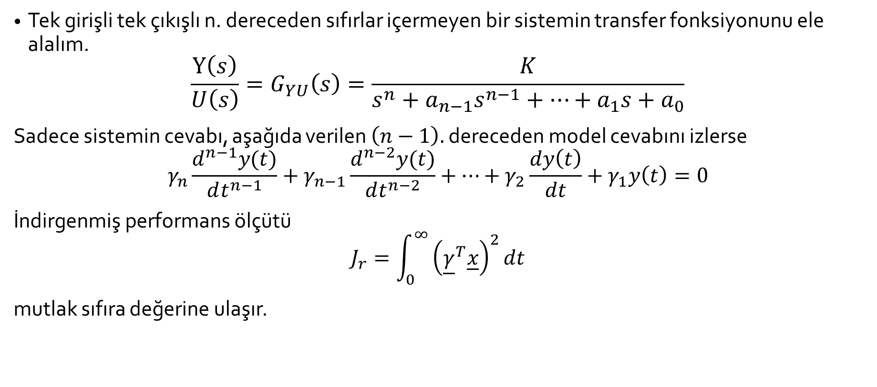
Dayanak 3
Tek girişli tek çıkışlı n. dereceden sıfırlar içermeyen bir sistemin transfer fonksiyonunu ele alalım.
$$\frac{Y\left(s\right)}{U\left(s\right)}=G_{YU}\left(s\right)=\frac{K}{s^{n}+a_{n−1}s^{n−1}+⋯+a_{1}s+a_{0}}$$
Sadece sistemin cevabı, aşağıda verilen $\left(n−1\right).$ dereceden model cevabını izlerse
$$γ_{n}\frac{d^{n−1}y(t)}{dt^{n−1}}+γ_{n−1}\frac{d^{n−2}y(t)}{dt^{n−2}}+⋯+γ_{2}\frac{dy\left(t\right)}{dt}+γ_{1}y\left(t\right)=0$$
İndirgenmiş performans ölçütü
$$J_{r}=\int_{0}^{∞}{{\left({\underline{γ}}^{T}\underline{x}\right)}^{2}dt}$$
mutlak sıfıra değerine ulaşır.

Slide 37
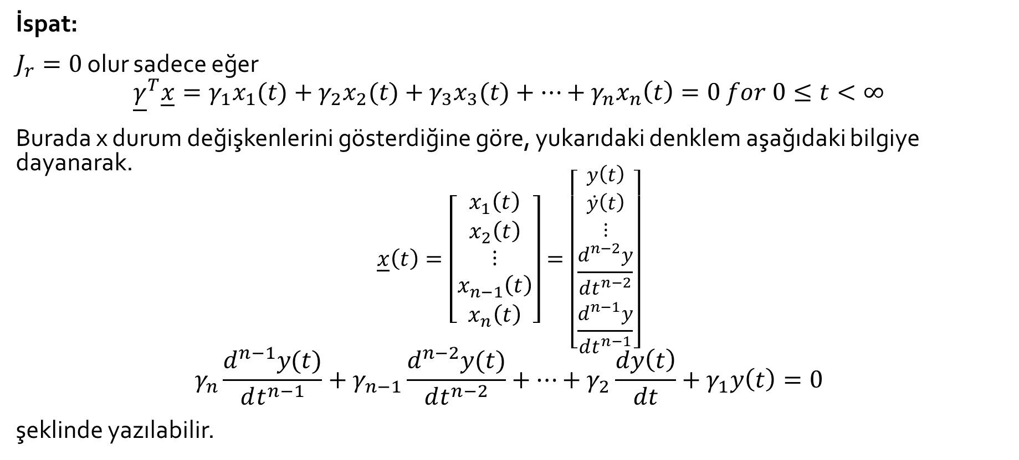
Dayanak 3
İspat:
$J_{r}=0$ olur sadece eğer
$${\underline{γ}}^{T}\underline{x}=γ_{1}x_{1}(t)+γ_{2}x_{2}(t)+γ_{3}x_{3}(t)+⋯+γ_{n}x_{n}\left(t\right)=0 for 0≤t<∞$$
Burada x durum değişkenlerini gösterdiğine göre, yukarıdaki denklem aşağıdaki bilgiye dayanarak.
$$\underline{x}\left(t\right)=\left[\begin{matrix}x_{1}\left(t\right) \\ x_{2}\left(t\right) \\ ⋮ \\ x_{n−1}\left(t\right) \\ x_{n}\left(t\right)\end{matrix}\right]=\left[\begin{matrix}y\left(t\right) \\ \dot{y}\left(t\right) \\ ⋮ \\ \frac{d^{n−2}y}{dt^{n−2}} \\ \frac{d^{n−1}y}{dt^{n−1}}\end{matrix}\right]$$
$$γ_{n}\frac{d^{n−1}y(t)}{dt^{n−1}}+γ_{n−1}\frac{d^{n−2}y(t)}{dt^{n−2}}+⋯+γ_{2}\frac{dy\left(t\right)}{dt}+γ_{1}y\left(t\right)=0$$
şeklinde yazılabilir.

Slide 38
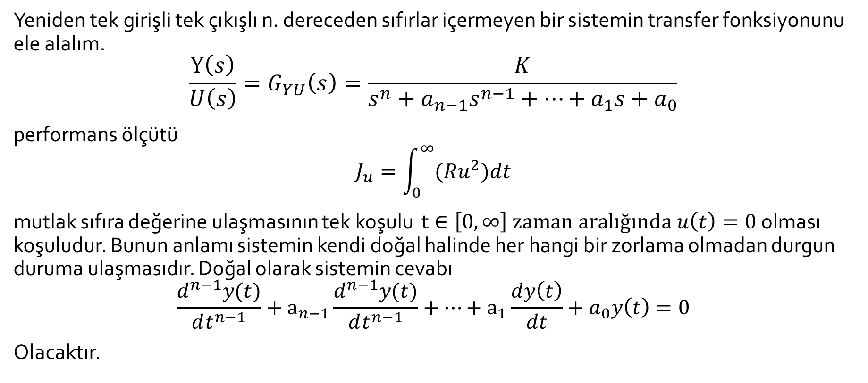
Dayanak 4
Yeniden tek girişli tek çıkışlı n. dereceden sıfırlar içermeyen bir sistemin transfer fonksiyonunu ele alalım.
$$\frac{Y\left(s\right)}{U\left(s\right)}=G_{YU}\left(s\right)=\frac{K}{s^{n}+a_{n−1}s^{n−1}+⋯+a_{1}s+a_{0}}$$
performans ölçütü
$$J_{u}=\int_{0}^{∞}{(Ru^{2})dt}$$
mutlak sıfıra değerine ulaşmasının tek koşulu $t∈\left[0,∞\right] \text{zaman} \text{aral}\text{ığı}\text{nda} u\left(t\right)=0$ olması koşuludur. Bunun anlamı sistemin kendi doğal halinde her hangi bir zorlama olmadan durgun duruma ulaşmasıdır. Doğal olarak sistemin cevabı
$$\frac{d^{n−1}y(t)}{dt^{n−1}}+a_{n−1}\frac{d^{n−1}y(t)}{dt^{n−1}}+⋯+a_{1}\frac{dy\left(t\right)}{dt}+a_{0}y\left(t\right)=0$$
Olacaktır.

Slide 39
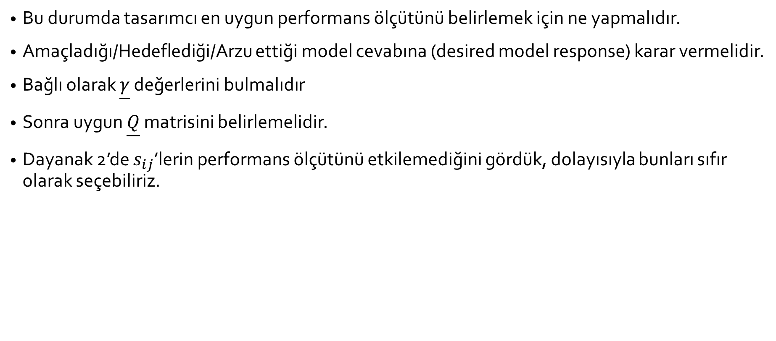
Yorum
Bu durumda tasarımcı en uygun performans ölçütünü belirlemek için ne yapmalıdır.
Amaçladığı/Hedeflediği/Arzu ettiği model cevabına (desired model response) karar vermelidir.
Bağlı olarak $\underline{γ}$ değerlerini bulmalıdır
Sonra uygun $\underline{Q}$ matrisini belirlemelidir.
Dayanak 2’de $s_{ij}$’lerin performans ölçütünü etkilemediğini gördük, dolayısıyla bunları sıfır olarak seçebiliriz.

Slide 40
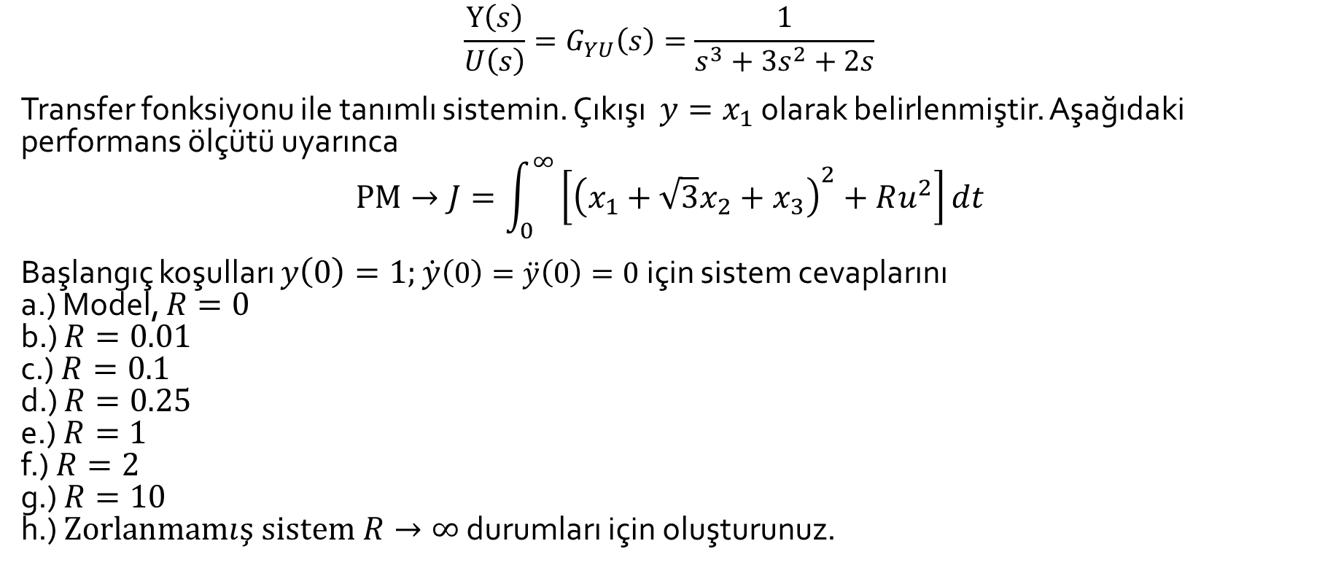
Örnek:
$$\frac{Y\left(s\right)}{U\left(s\right)}=G_{YU}\left(s\right)=\frac{1}{s^{3}+3s^{2}+2s}$$
Transfer fonksiyonu ile tanımlı sistemin. Çıkışı $y=x_{1}$ olarak belirlenmiştir. Aşağıdaki performans ölçütü uyarınca
$$\text{PM}→J=\int_{0}^{∞}{\left[{\left(x_{1}+\sqrt{3}x_{2}+x_{3}\right)}^{2}+Ru^{2}\right]dt}$$
Başlangıç koşulları $y\left(0\right)=1;\dot{y}\left(0\right)=\ddot{y}\left(0\right)=0$ için sistem cevaplarını
a.) Model, $R=0$
b.) $R=0.01$
c.) $R=0.1$
d.) $R=0.25$
e.) $R=1$
f.) $R=2$
g.) $R=10$
h.) $Zorlanmamış sistem R→∞$ durumları için oluşturunuz.

Slide 41

Çözüm
$$\frac{Y\left(s\right)}{U\left(s\right)}=G_{YU}\left(s\right)=\frac{1}{s^{3}+3s^{2}+2s}$$
$$\dot{\underline{x}}=\left[\begin{matrix}0 & 1 & 0 \\ 0 & 0 & 1 \\ 0 & −2 & −3\end{matrix}\right]\left[\begin{matrix}x_{1} \\ x_{2} \\ x_{3}\end{matrix}\right]+\left[\begin{matrix}0 \\ 0 \\ 1\end{matrix}\right]u$$
$$A=\left[\begin{matrix}0 & 1 & 0 \\ 0 & 0 & 1 \\ 0 & −2 & −3\end{matrix}\right],B=\left[\begin{matrix}0 \\ 0 \\ 1\end{matrix}\right]$$
$$\text{PM}→J=\int_{0}^{∞}{\left[{\left(x_{1}+\sqrt{3}x_{2}+x_{3}\right)}^{2}+Ru^{2}\right]dt}$$
$$Q=\left[\begin{matrix}1 & \sqrt{3} & 1 \\ \sqrt{3} & 3 & \sqrt{3} \\ 1 & \sqrt{3} & 1\end{matrix}\right]$$

Slide 42

Çözüm
Önerilen Model
$$x_{1}+\sqrt{3}x_{2}+x_{3}⟹γ_{1}y+γ_{2}\dot{y}+γ_{3}\ddot{y}⟹1y+\sqrt{3}\dot{y}+1\ddot{y}$$
$$\left(s^{2}+\sqrt{3}s+1\right)Y\left(s\right)=0$$
$$ω_{n}=1\frac{rad}{s};ξ=\frac{\sqrt{3}}{2};ω_{d}=ω_{n}\sqrt{1−ξ^{2}}=0.5\frac{rad}{s};$$
$$T_{d}\left(\text{S}\text{ö}\text{n}\text{ü}\text{mlenme} \text{Periyodu}\right)=\frac{2π}{0.5}=12.5 sec.$$

